Slide 1




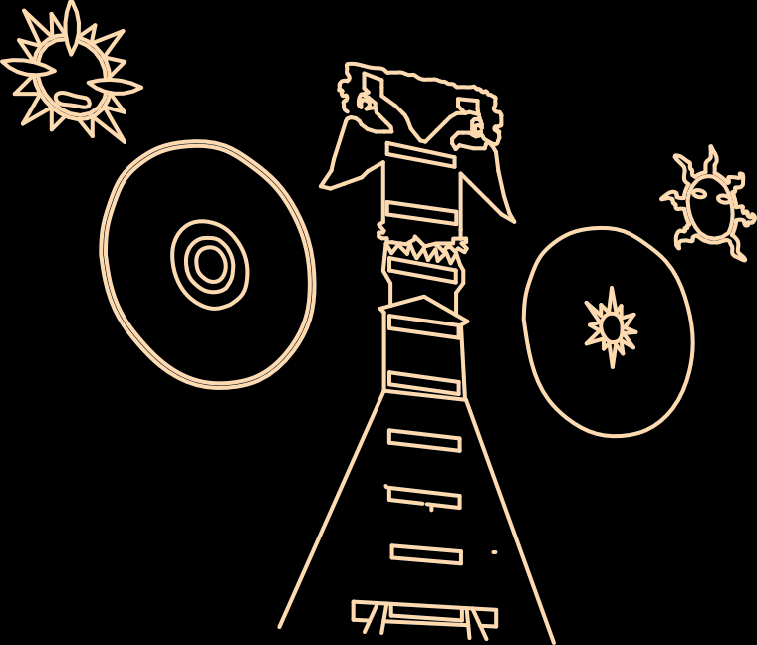













Universidad Nacional Autónoma de México Secretaría General
Dirección General de Administración Escolar
¿Qué onda con el PASE Reglamentado?
2025-2026
Escuela Nacional Preparatoria (ENP)
1

Slide 2




¡ES HOY, ES HOY!
¡ LLEGÓ EL DÍA !
PASE REGLAMENTADO
2025

Slide 3






Publicación de la convocatoria:
20 de marzo de 2025
Registro en línea: www.dgae.unam.mx
31 de marzo al 9 de abril de 2025
Ya NO utilizar su correo institucional de la ENP, se autodestruirá.

Slide 4
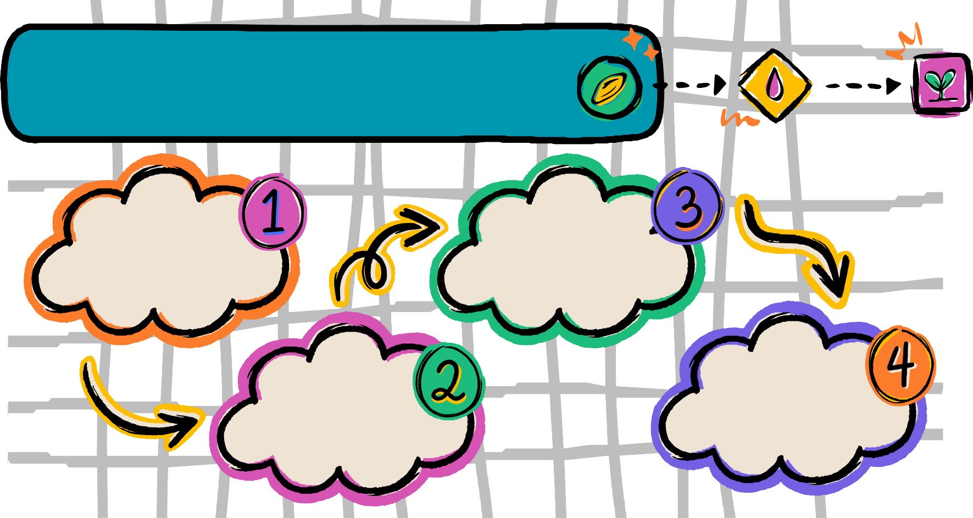








DIAGNÓSTICO DE INGLÉS
REGISTRO DE OPCIONES PARA TU PASE
COMPROBANTE DE REGISTRO Y CITA
DISCAPACIDAD

Slide 5
25 de abril al 2 de mayo de 2025

Slide 6



22 de julio de 2025
en “Tu sitio” obtén tu Carta de Asignación y Protesta Universitaria.

Slide 7
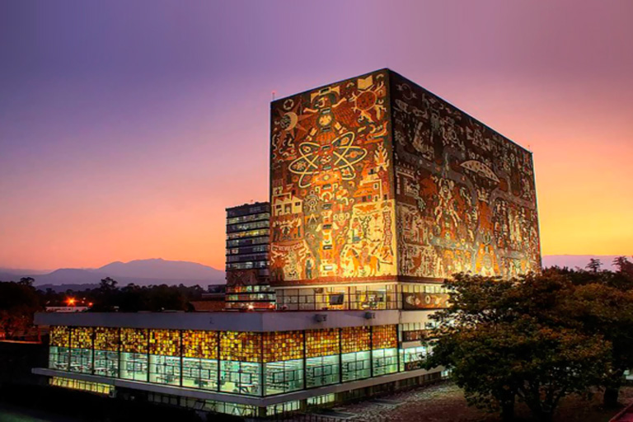
ESCUELA NACIONAL PREPARATORIA
CONSIDERACIONES IMPORTANTES

Slide 8

ESCUELA NACIONAL PREPARATORIA
P
R
I
M
E
R
A
O
P
C
I
Ó
N
Puedes solicitar área, carrera, sistema y plantel de tu preferencia.

Slide 9
ESCUELA NACIONAL PREPARATORIA
S
E
G
U
N
D
A
O
P
C
I
Ó
N
Puedes solicitar área, únicamente carreras de baja demanda y sistema.
No se puede solicitar plantel, a excepción si registras carreras de sistema abierto o a distancia.

Slide 10
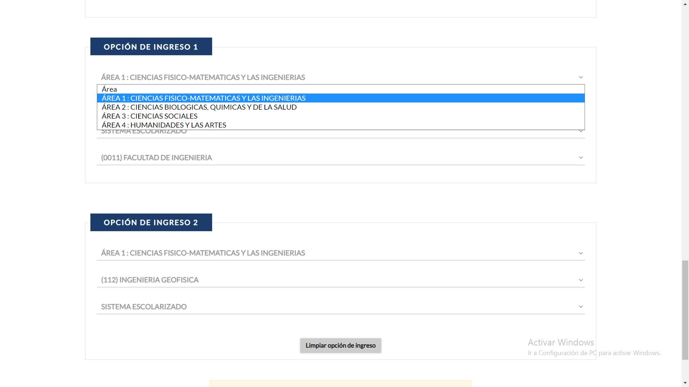
5.- Concluye tu solicitud, confirmando tu registro y opciones de carrera.
Si ingresas a “TU SITIO” y solicitas tu Pase Reglamentado, pero no confirmas tu registro y opciones de carrera, NO CONCLUYES EL PROCESO y por lo tanto, NO SERÁS ASIGNADO A ALGUNA CARRERA.

Slide 11
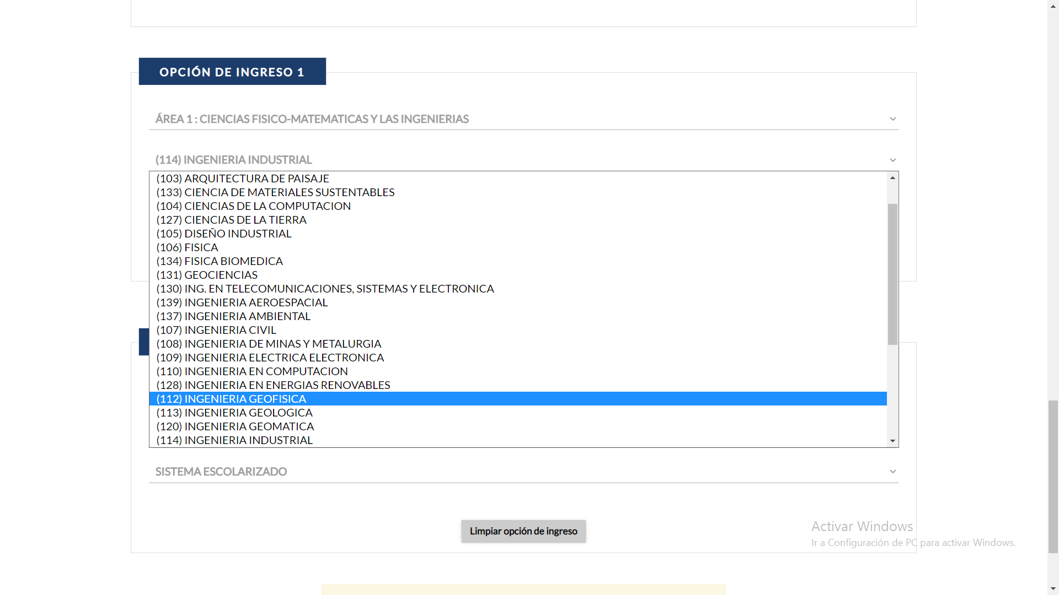
5.- Concluye tu solicitud, confirmando tu registro y opciones de carrera.
Si ingresas a “TU SITIO” y solicitas tu Pase Reglamentado, pero no confirmas tu registro y opciones de carrera, NO CONCLUYES EL PROCESO y por lo tanto, NO SERÁS ASIGNADO A ALGUNA CARRERA.

Slide 12
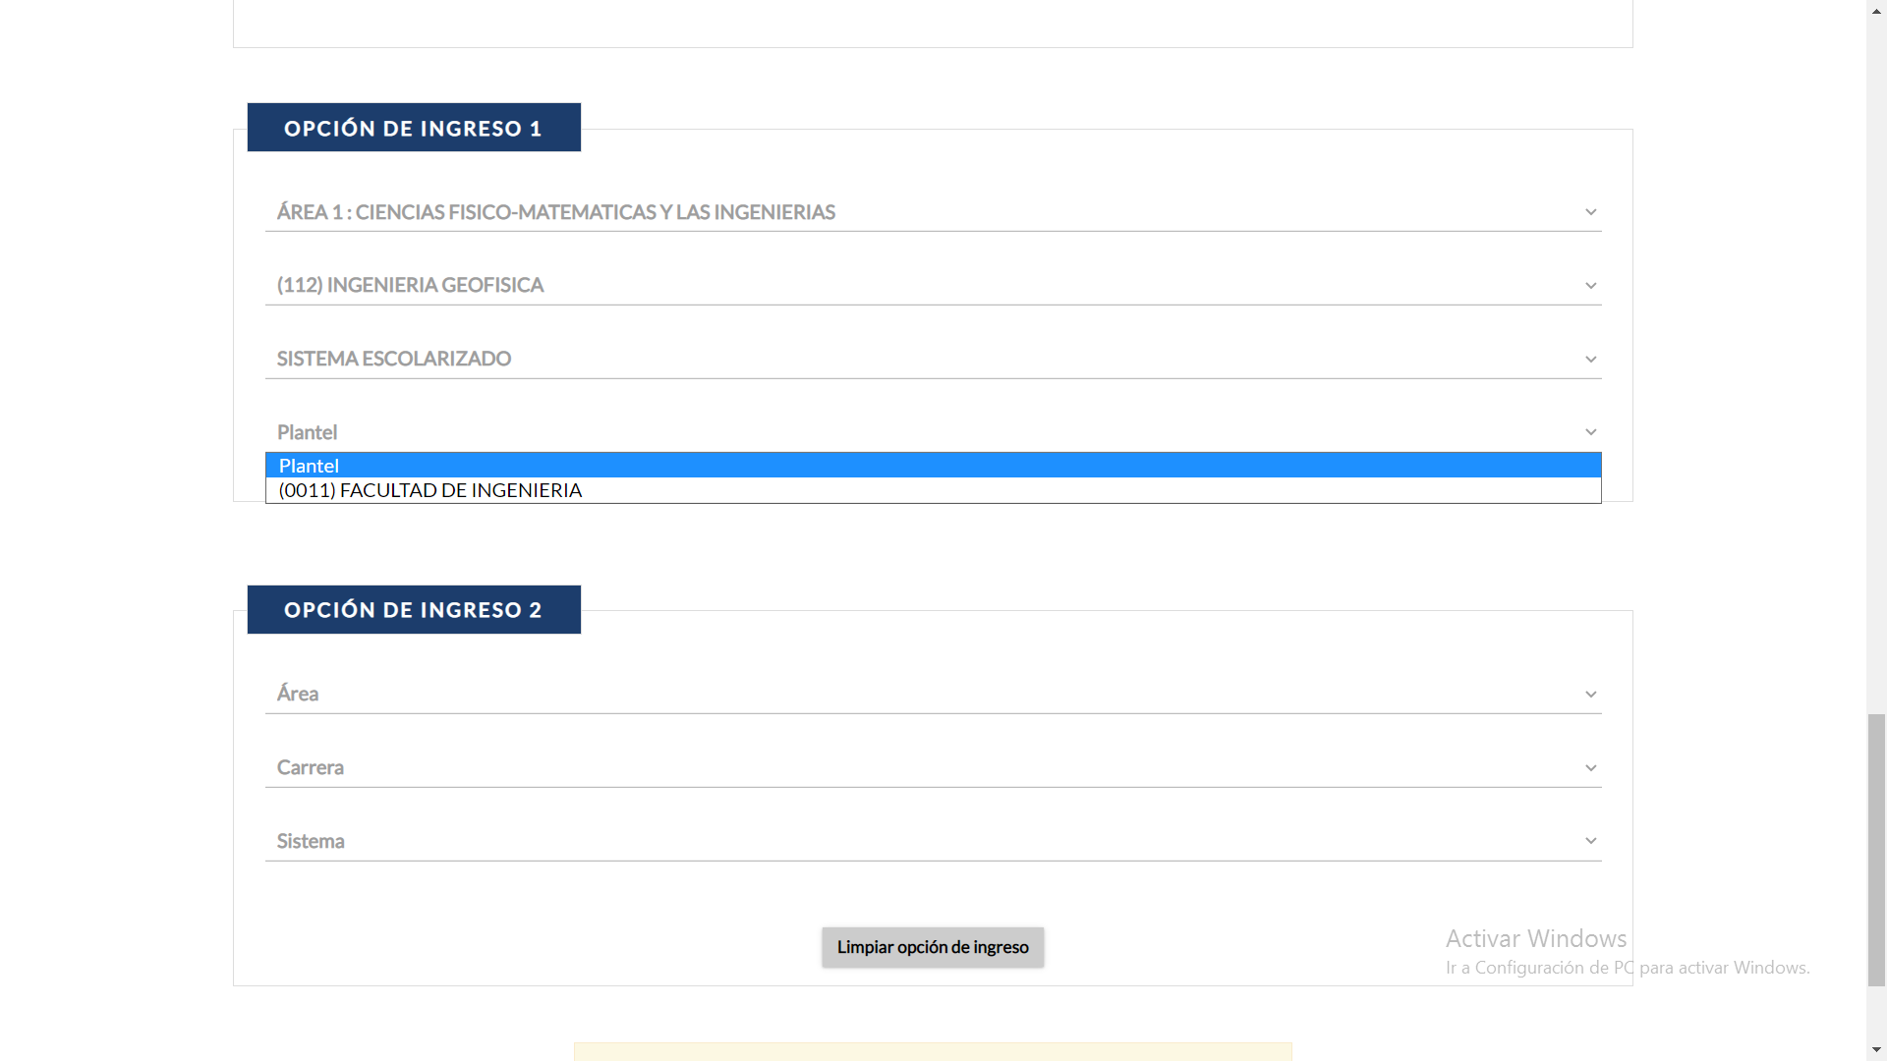

Slide 13
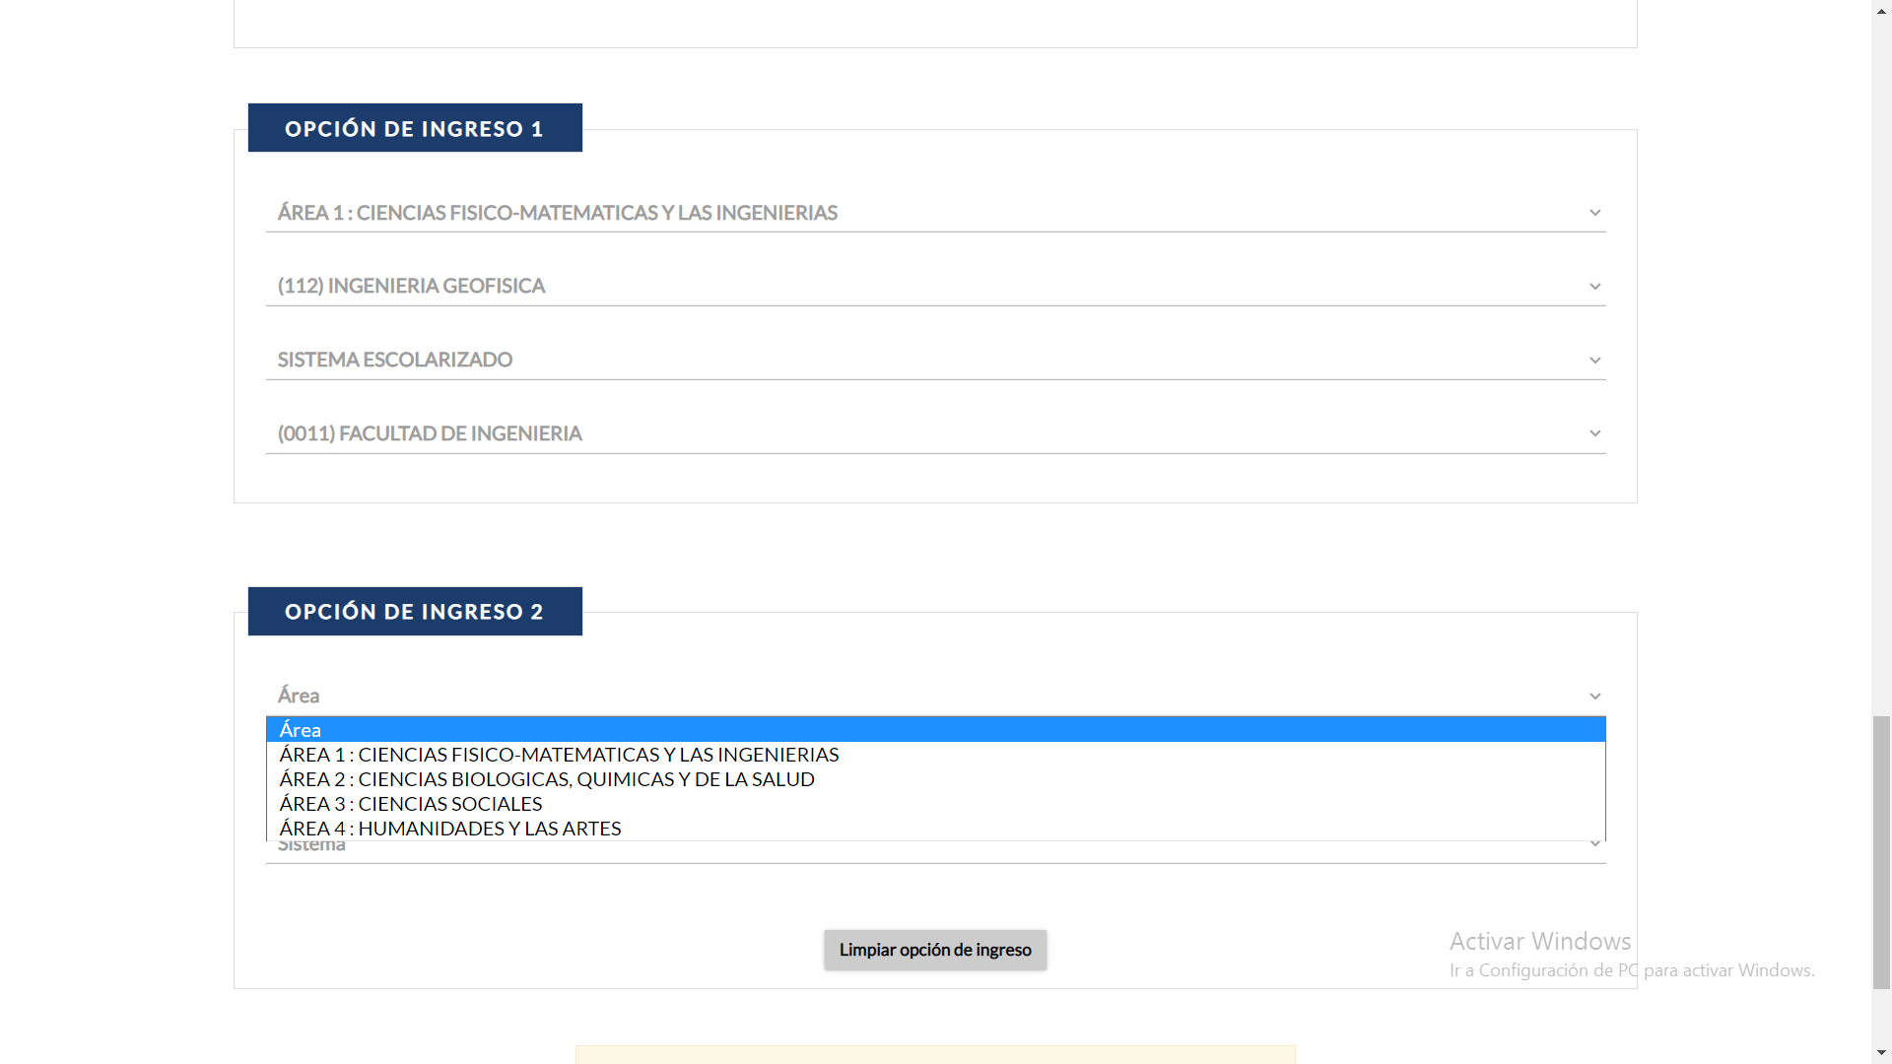

Slide 14
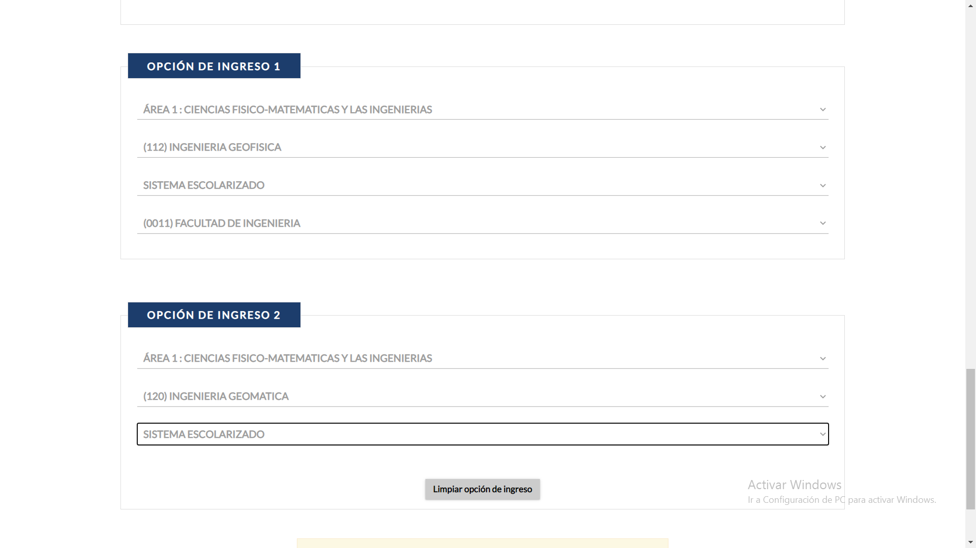

Slide 15
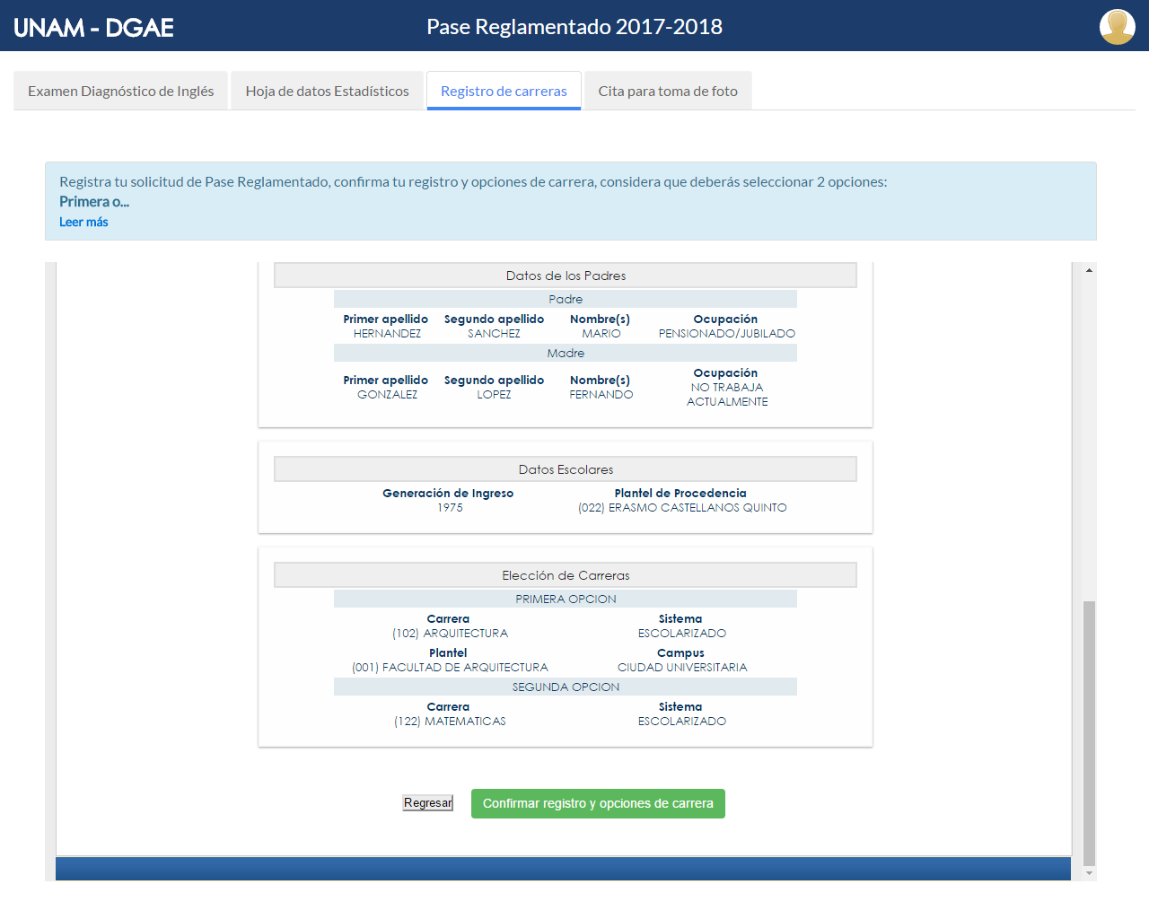

Slide 16
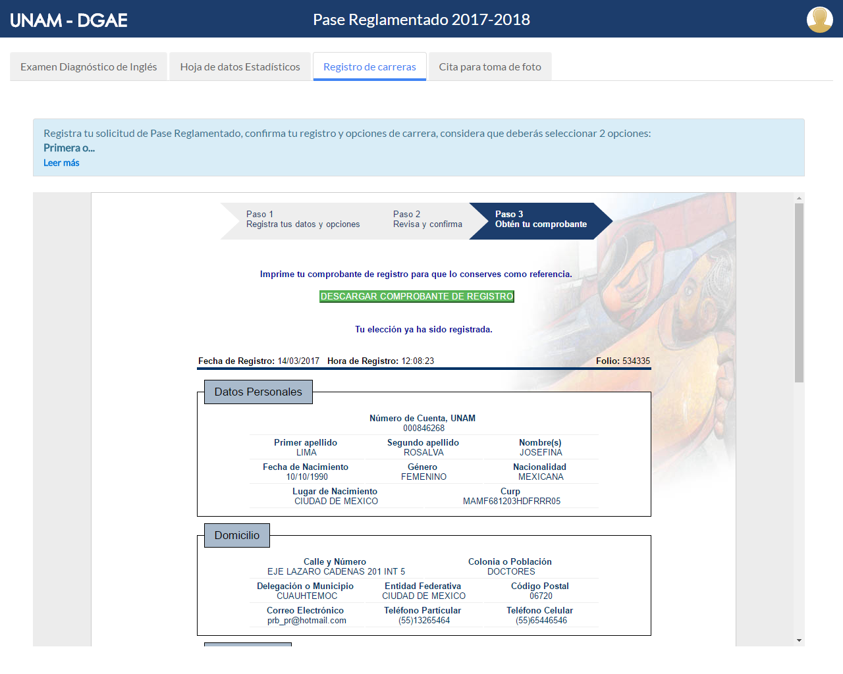

Slide 17
ESCUELA NACIONAL PREPARATORIA
Carreras de ingreso indirecto al primer semestre
No se pueden registrar como primera o segunda opción, solamente como intención de carrera.

Slide 18
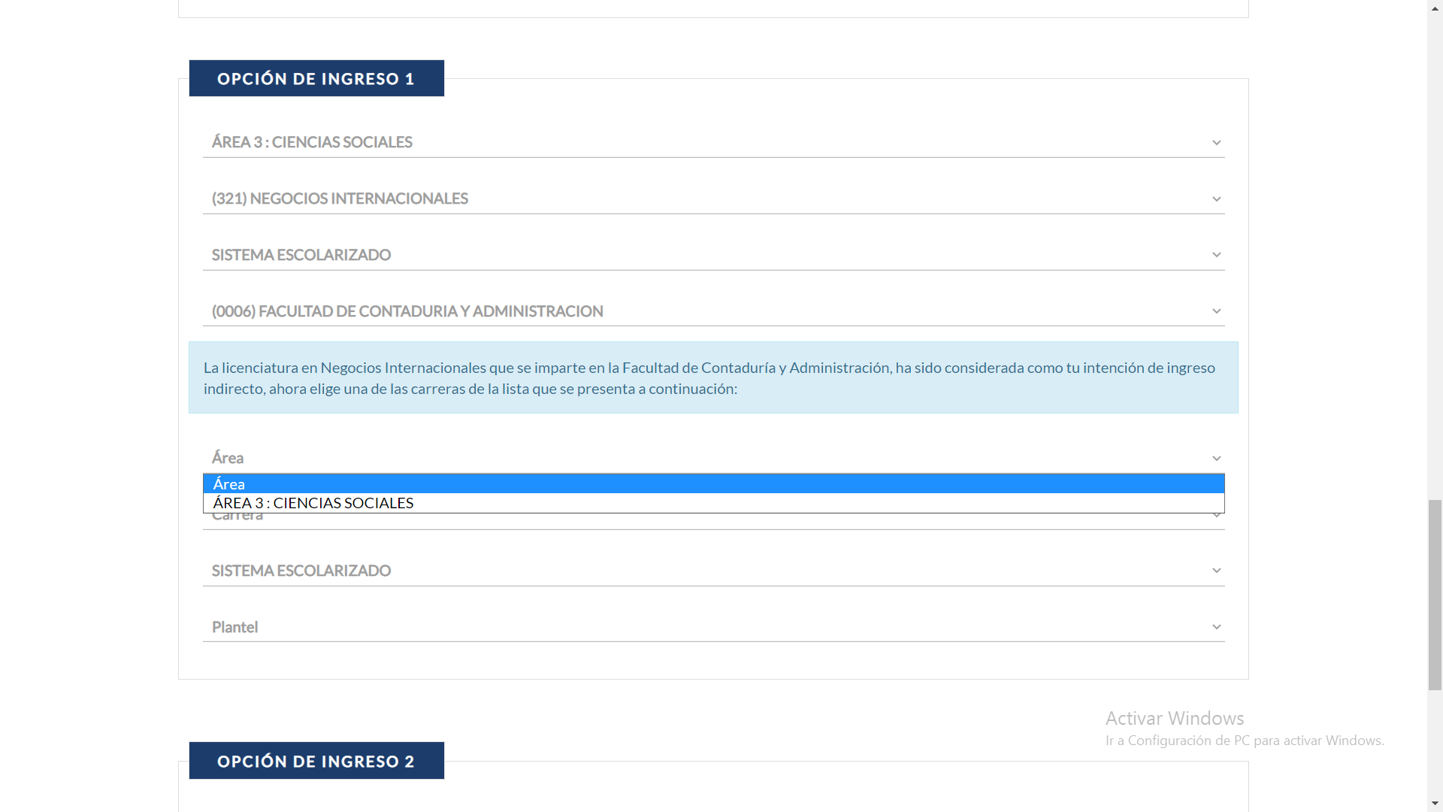

Slide 19
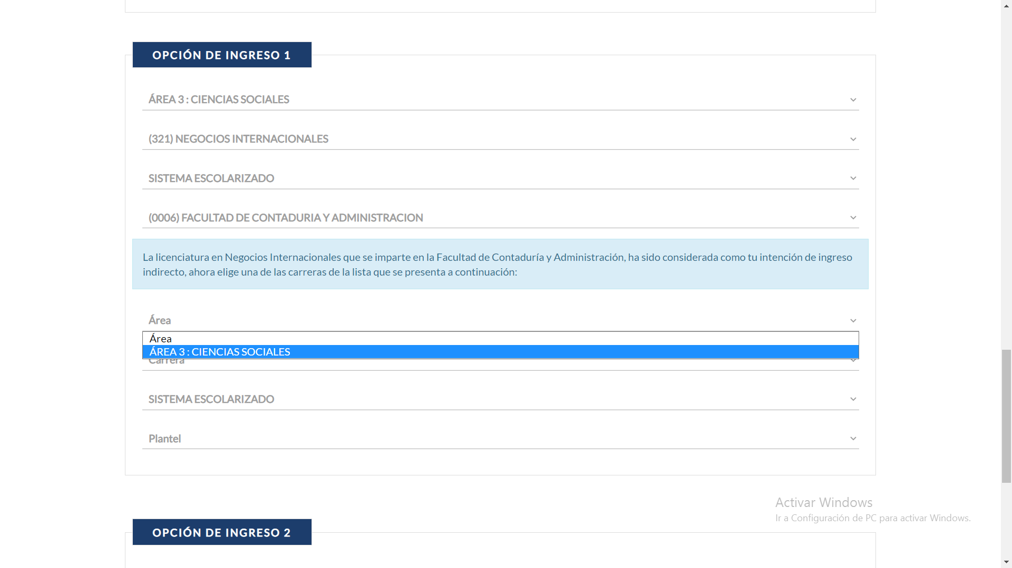

Slide 20
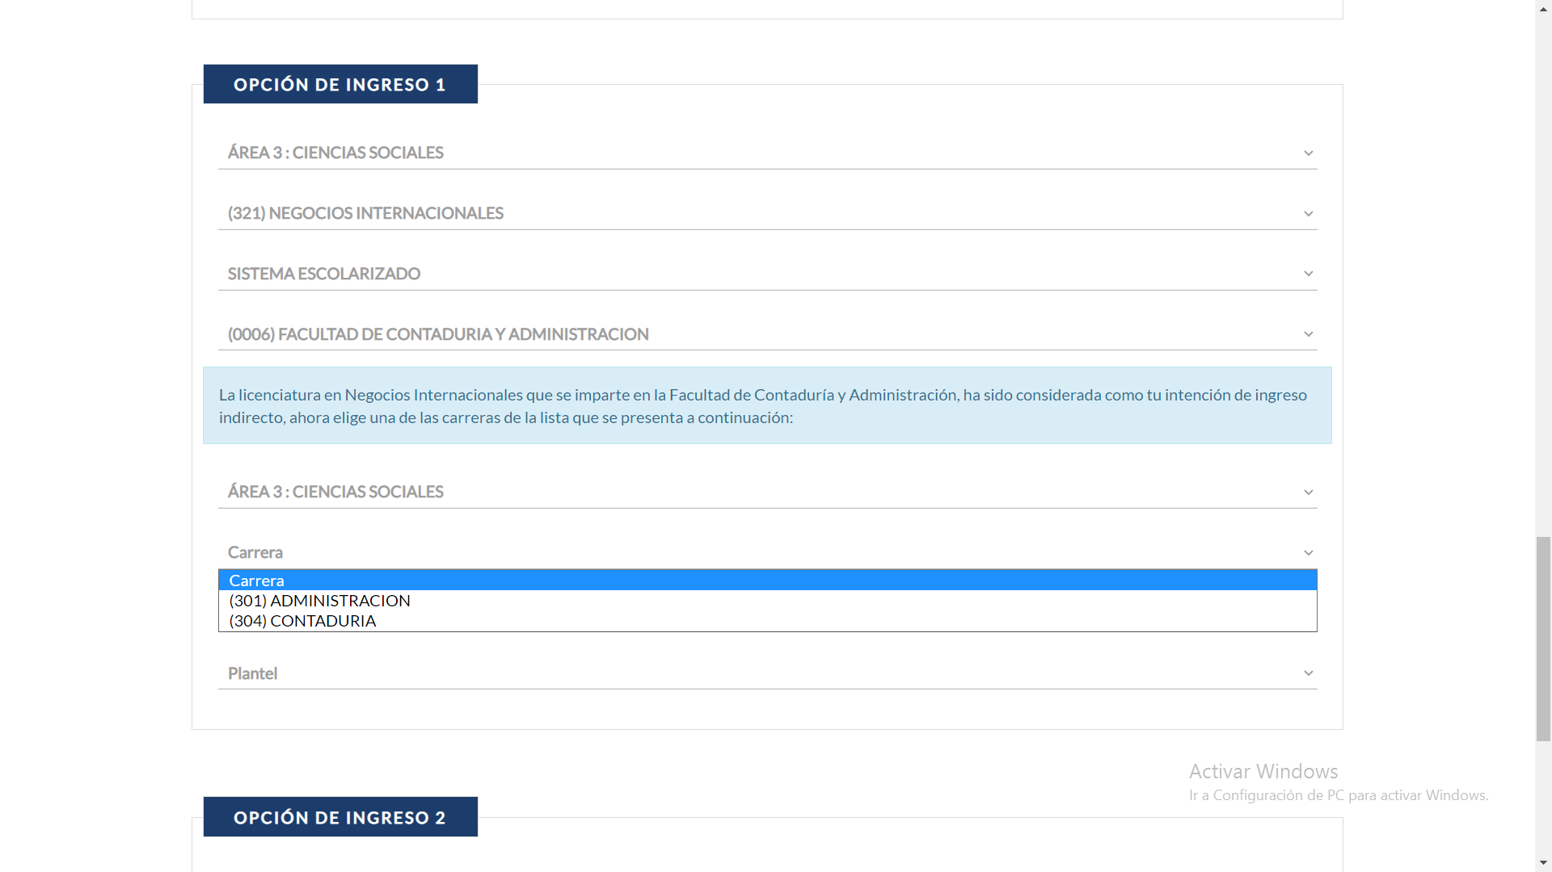

Slide 21
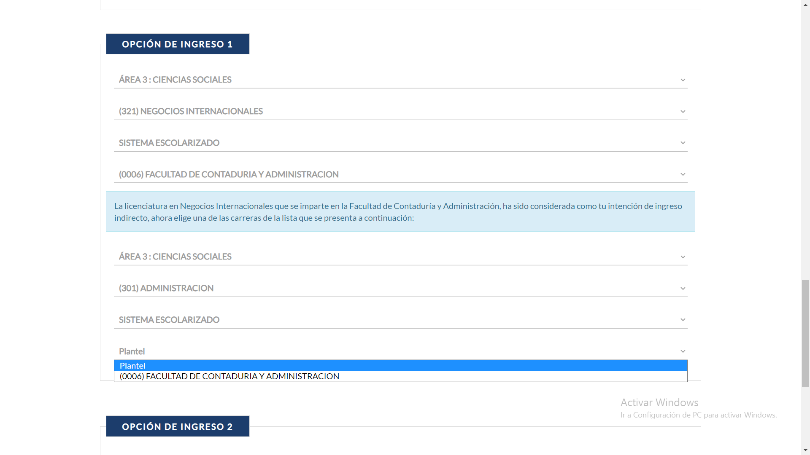

Slide 22
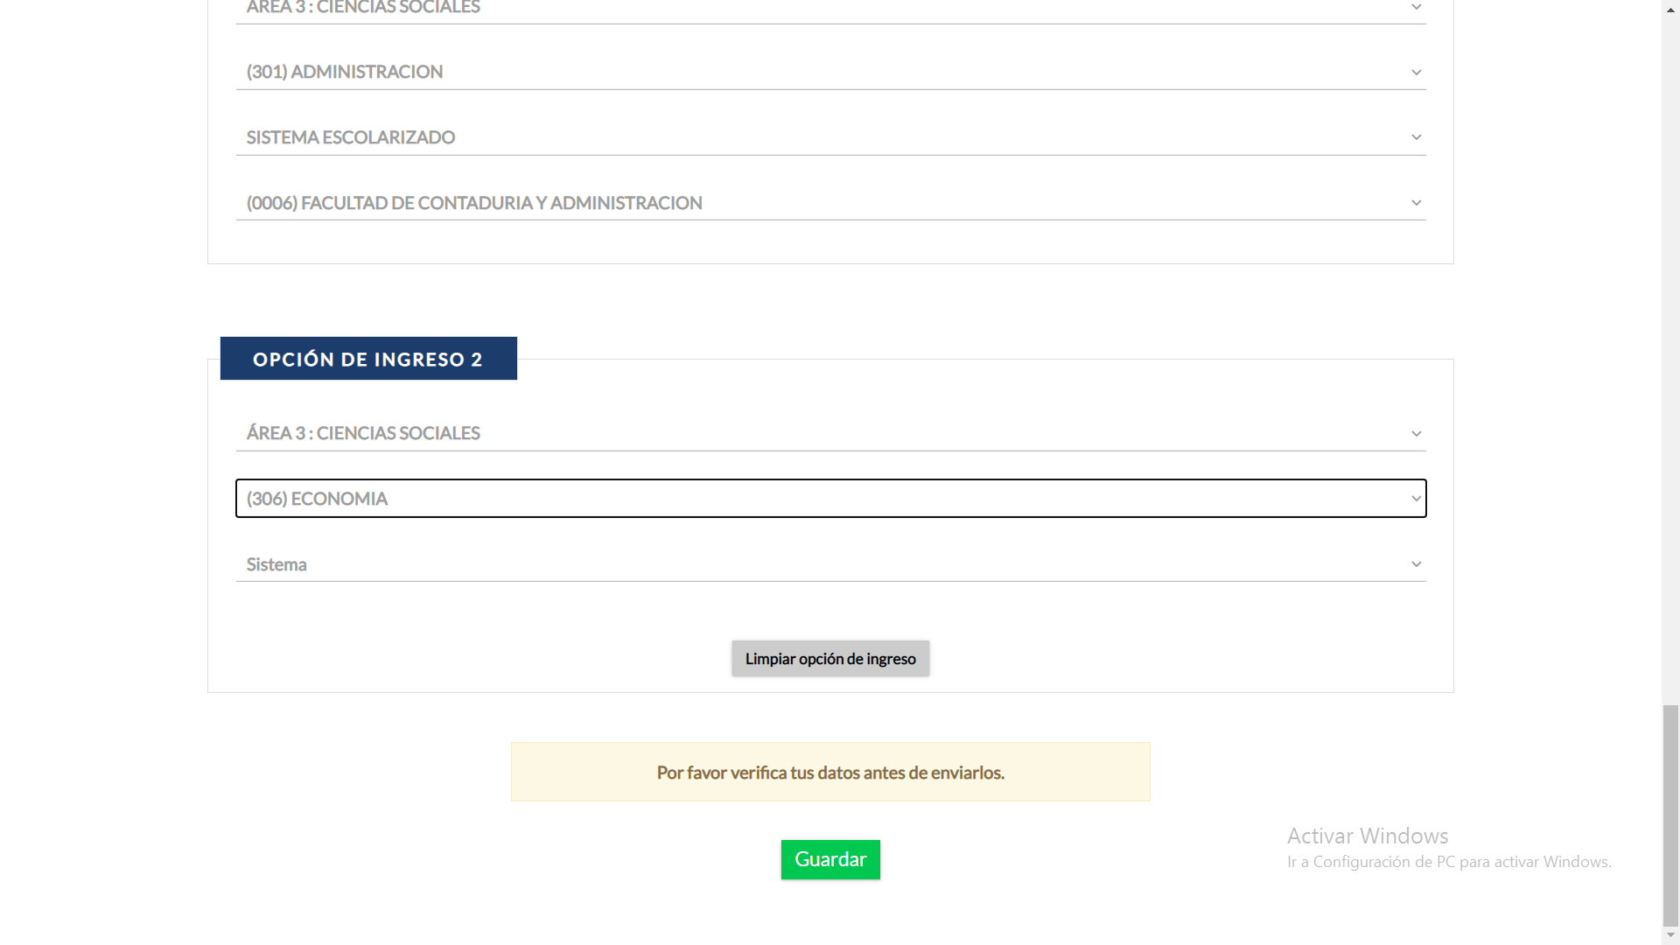

Slide 23
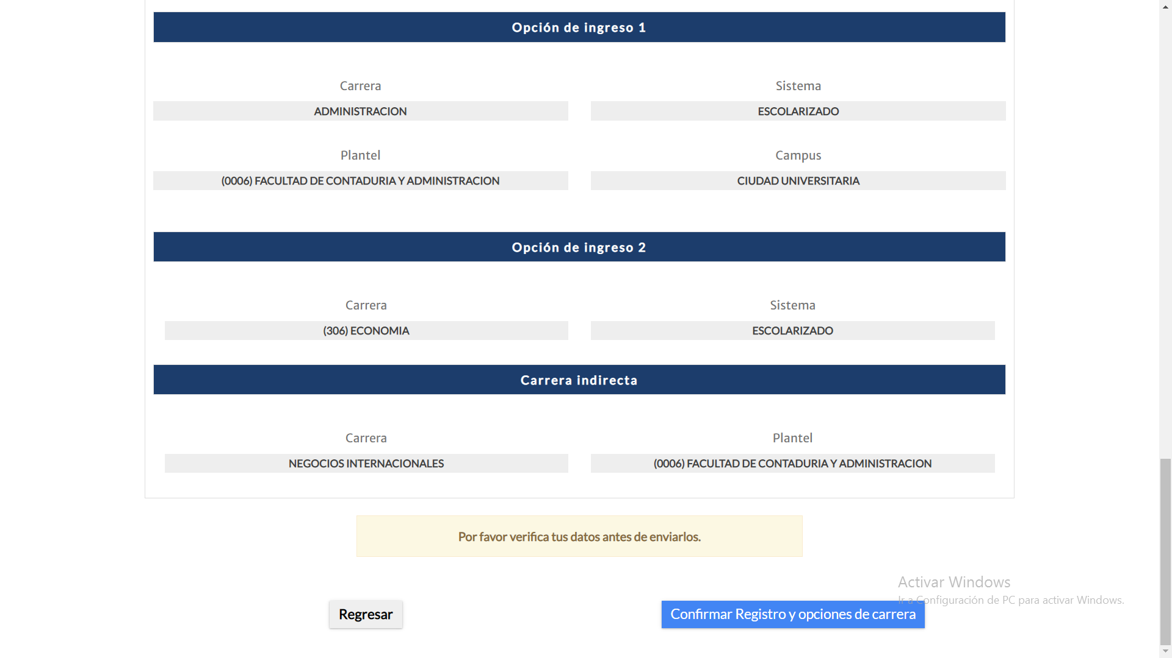

Slide 24
ESCUELA NACIONAL PREPARATORIA
Carreras de ingreso indirecto, POSTERIOR al primer semestre
No estarán disponibles en el sistema de registro del Pase Reglamentado.

Slide 25
ESCUELA NACIONAL PREPARATORIA
Carreras con Prerrequisitos
Tienen requisitos PREVIOS y/o ADICIONALES de ingreso. Es decir, antes de registrar una de éstas en tu solicitud de Pase Reglamentado, revisa cuáles son los requisitos previos y/o adicionales y cuándo debes cubrirlos.

Slide 26

En caso de que no puedas realizar tu registro o requieras algún cambio en tus opciones registradas, lo podrás realizar del 1 al 9 de abril de 2025 (días hábiles). en la Secretaria de Asuntos Escolares de tu plantel o en Dirección General de Preparatorias de 9:00 a 14:50 horas y de las 15:30 a las 18:00 horas.

Slide 27
ESCUELA NACIONAL PREPARATORIA
Es TU RESPONSABILIDAD como alumno/a VERIFICAR en:
www.dgae-siae.unam.mx/www.gate.php
Que tus calificaciones estén registradas correctamente en tu Historial Académico del SIAE y que cumplas totalmente con los créditos y requisitos establecidos en el plan de estudios en que cursas el bachillerato.

Slide 28
ESCUELA NACIONAL PREPARATORIA
Si detectas algún error en tus calificaciones, acude inmediatamente a tu plantel y/o envía un correo electrónico que aparezca en la convocatoria del Pase Reglamentado, ahí, te indicará las especificaciones.
12 de mayo al 17 de junio de 2025

Slide 29


Para la asignación de carreras, únicamente se consideran criterios académicos:
- Años en que registras el Pase Reglamentado, es decir, desde el año en que ingresaste al bachillerato hasta el año en el cual registras el Pase Reglamentado (El o los años de Suspensión de Estudios autorizadas no se consideran).
- Promedio Global del bachillerato.

Slide 30

Reglamento General de Inscripciones:
Art. 9 Los alumnos egresados del bachillerato de la UNAM que hayan terminado sus estudios en un máximo de tres años y con un promedio mínimo de nueve, tendrán el ingreso a la carrera y plantel de su preferencia. Los tres años se contarán a partir del cuarto año en la Escuela Nacional Preparatoria y del primer año en el Colegio de Ciencias y Humanidades.

Slide 31
ÁREA II. CIENCIAS BIOLÓGICAS, QUÍMICAS Y DE LA SALUD
Carrera | Plantel en donde se imparte la carrera | Sistema | Promedio de corte ¡¡¡ Sólo es una referencia !!! | Años de bachillerato
Enfermería | Facultad de Enfermería y Obstetricia | Escolarizado | 7.90 | 4 o +
 | FES Iztacala | Escolarizado | 7.76 | 3
 | FES Zaragoza | Escolarizado | 7.89 | 4 o +
Enfermería y Obstetricia | Facultad de Enfermería y Obstetricia | Escolarizado | 8.00 | 3
Farmacia | FES Cuautitlán | Escolarizado | 7.28 | 4 o +
Fisioterapia | Facultad de Medicina⁽²⁾ | Escolarizado
 | Escuela Nacional de Estudios Superiores, Unidad León, Guanajuato⁽⁴⁾ | Escolarizado | 8.05 | 4 o +
Ingeniería Agrícola | FES Cuautitlán | Escolarizado | 8.14 | 4 o +
Ingeniería en Alimentos | FES Cuautitlán | Escolarizado | 9.00 | 4 o +
Investigación Biomédica Básica⁽²⁾ | Facultad de Medicina | Escolarizado
Manejo Sustentable de Zonas Costeras⁽⁴⁾ | Escuela Nacional de Estudios Superiores, Unidad Mérida, Yucatán | Escolarizado | 7.00 | 4 o +
Medicina Veterinaria y Zootecnia | Facultad de Medicina Veterinaria y Zootecnia⁽³⁾ | Escolarizado | 8.32 | 3
 | FES Cuautitlán | Escolarizado | 7.92 | 4 o +
Médico Cirujano⁽³⁾ | Facultad de Medicina | Escolarizado | 9.00 | 3
 | FES Iztacala | Escolarizado | 8.86 | 3
 | FES Zaragoza | Escolarizado | 8.97 | 3
Neurociencias⁽²⁾ | Facultad de Medicina | Escolarizado
 | Escuela Nacional de Estudios Superiores, Unidad Juriquilla, Querétaro⁽⁴⁾ | Escolarizado
Nutriología⁽³⁾ | FES Zaragoza | Escolarizado | 8.62 | 3
Odontología⁽⁴⁾ | Escuela Nacional de Estudios Superiores, Unidad León, Guanajuato | Escolarizado | 7.62 | 4 o +
Optometría | FES Iztacala | Escolarizado | 7.86 | 4 o +
⁽¹⁾ Carrera con prerrequisitos (ver págs. 15-22) ⁽⁴⁾ Carrera impartida en sede foránea
⁽²⁾ Carrera de ingreso indirecto (ver págs. 23-35) ⁽⁵⁾ Sin registro de solicitudes de ingreso por Pase Reglamentado
⁽³⁾ Carrera de alta demanda

Slide 32
*
En algunos casos, se puede considerar (solo como manera de desempate académico, cuando el alumnado tiene los mismos años y el mismo promedio) el número de asignaturas acreditadas en exámenes extraordinarios.
* Para obtener el promedio global, se suman todas las asignaturas con valor numérico (6, 7, 8, 9 y 10) y se dividen entre el número de asignaturas sumadas:
Área 1 y 2 se suman las 29 asignaturas numéricas y se divide entre 29.
Área 3 y 4 se suman 30 asignaturas numéricas y se divide entre 30.

Slide 33

En virtud de su carácter obligatorio, la acreditación de las asignaturas de Orientación Educativa y Educación Física IV y V respectivamente, que en el historial académico aparecen sin créditos (00) y su calificación es “AC”, es requisito indispensable acreditarlas para considerar concluido tu bachillerato.

Slide 34

Si cumples con los créditos optativos de tu área y tienes en tu historial académico una o más asignaturas optativas reprobadas, estás ultimas, no se consideran para la asignación del Pase Reglamentado ni para tu promedio final.
Recuerda que, en exámenes extraordinarios puedes inscribir cualquier optativa de tu área que te permita concluir tu bachillerato.

Slide 35

S
E
C
U
E
N
C
I
A
D
E
I
D
I
O
M
A
S
4º grado
5º grado
6º grado
Inglés V
Inglés VI
Italiano
I
Italiano
II
Inglés IV
Alemán I
Alemán II
Francés I
Francés II

Slide 36
S
E
C
U
E
N
C
I
A
D
E
I
D
I
O
M
A
S
4º grado
5º grado
6º grado
Francés V
Francés VI
Italiano
I
Italiano
II
Francés IV
Alemán I
Alemán II
Inglés I
Inglés II

Slide 37

Todo el estudiante que tramite su Pase Reglamentado y concluya el bachillerato, será asignada(o) a una carrera, de acuerdo a su desempeño académico e inclusive si tiene promedio menor a 7.00 (siete).

Slide 38

El registro para las inscripciones del período de exámenes extraordinarios especiales será del 2 al 3 de junio de 2025 y la aplicación se llevará acabo el 6 de junio de 2025.
Podrás inscribirte, siempre y cuando, sólo te falte una o máximo dos asignaturas para concluir el bachillerato, no importando si son seriadas.

Slide 39

Errores más comunes:
No leen el Folleto del Pase Reglamentado.
No revisan fechas del registro del Pase Reglamentado.
No confirman su registro y opciones de carrera.
No revisan la secuencia de los idiomas.
Una vez realizado el registro del Pase Reglamentado, no revisan como quedaron sus opciones.
No revisan sus calificaciones finales en el SIAE.
No acuden a su cita para toma de Fotografía, Firma y huella digital y por lo tanto, no pueden obtener sus
documentos.
Piensan que el promedio que aparece en el folleto del Pase Reglamentado es el que solicitan las carreras.

Slide 40
¡¡¡Ya me leiste!!! ahora utilízame como recordatorio:
CALENDARIO DE ACTIVIDADES TRÁMITE PASE REGLAMENTADO 2025-2026
20 de marzo de 2025 | Publicación de Convocatoria
31 de marzo al 9 de abril de 2025 | Examen Diagnóstico de Inglés Hoja de Datos Estadísticos Pregunta de Discapacidad Registro de solicitud
1 al 9 de abril de 2025 | Aclaraciones sobre el registro
25 de abril al 2 de mayo de 2025 | Actualización de foto, huella y firma en tu Preparatoria
12 de mayo al 17 de junio de 2025 | Revisión de Historia Académica en el SIAE
22 de julio de 2025 | Consultar Resultados / Liberación Pase Reglamentado
22 de julio al 1 de agosto de 2025 | Obtención de documentos de ingreso en TU SITIO

Slide 41

¿Puedo solicitar Concurso de Selección y el Pase Reglamentado?
 | R: Si, puedes realizar ambos trámites y lo primero que considera el sistema es el examen de selección, en caso de ser aprobado, serás asignado (no podrás renunciar a él), caso contrario, se te asignará el Pase Reglamentado conforme a tu desempeño académico.
¿En qué momento pierdo el Pase Reglamentado?
R: El Pase Reglamentado no se pierde, solamente en el caso de que ingreses a Licenciatura por concurso de selección, hasta ese momento se cancela.
¿Me pueden asignar una Sede Foránea?
R: No, solamente que tú la registres dentro de tus opciones de Pase Reglamentado.

Slide 42

¿Qué se requiere para que me asignen mi primera opción?
R: Para asegurar que te asignen tu primera opción, deberás contar con un promedio global final mínimo de 9.00 y registrar tu Pase Reglamentado en tres años.
¿Puedo cambiarme del Sistema Abierto o el de Distancia al Sistema Escolarizado?
R:No, solamente por concurso de selección.
¿Si me asignan una FES, puede renunciar y solicitar mi segunda opción?
R: Una vez asignado a tu primera opción, no puedes renunciar a ella, lo que puedes hacer es, no inscribirte a la carrera asignada y el siguiente año registrar nuevamente el Pase Reglamentado, pero, debes considerar que, la duración de años en tramitarlo, influyen en la asignación de carrera.

Slide 43
¿Puedo cambiarme del plantel asignado?
R: Una vez inscrito en la carrera asignada, deberás cursar un año e investigar si puedes cambiarte de plantel misma carrera por trámite o realizando examen por concurso de selección.
¿Puedo cambiarme de carrera asignada?
R: Una vez inscrito en la carrera asignada, te puedes cambiar de carrera por examen de concurso de selección, solamente durante los años que dura su plan de estudios (Art. 21 del RGI), después, solamente a sistema abierto o a distancia
¿Qué sucede si no me asignan la primera o segunda opción?
R: El sistema te considera una carrera de acuerdo al área solicitada en tu primera opción, u otra donde el cupo, tu promedio y tu trayectoria académica lo permitan.

Slide 44
¿Puedo tomarme un año sabático?
R: Es importante que consideres que, el sistema considera los años que transcurren para la asignación de carreras, lo más recomendable es que te inscribas en la carrera asignada e inmediatamente acudas a Servicios Escolares de tu Escuela o Facultad asignada para solicitar informes de la suspensión de estudios (Art. 23 RGI).
¿Debo registrar mi Pase Reglamentado si voy a presentar exámenes extraordinarios?
R: TODOS deben registrar su Pase Reglamentado independientemente si van a presentar exámenes extraordinarios.
¿Los exámenes extraordinarios que se aplicarán en agosto de esté año, son considerados para el Pase Reglamentado de este año?
R: No se consideran, ya que pertenecen al siguiente ciclo escolar y no puedes estar inscrito en el mismo ciclo escolar en el nivel de bachillerato y el de licenciatura (Invasión de Ciclo Escolar).

Slide 45
¿Existen permutas para cambiarme de plantel?
R: No, solo por trámite, siempre y cuando el plantel destino lo permita o en su defecto, por examen de concurso de selección.
¿Los promedios que aparecen en el folleto del Pase Reglamentado, son los que piden las carreras?
R: Los promedios que aparecen en el folleto, son solo una referencia del comportamiento de la demanda del año pasado, NINGUNA CARRERA PIDE PROMEDIO, todo depende de la demanda que tenga cada año las carreras que se ofertan y el promedio con el cual, egresa cada generación.

Slide 46

ESCUELA NACIONAL PREPARATORIA
Con Código QR

Slide 47



GRACIAS
Lic. Jorge Hernández Trejo: jhernan@dgae.unam.mx

